Slide 1



Slide 2

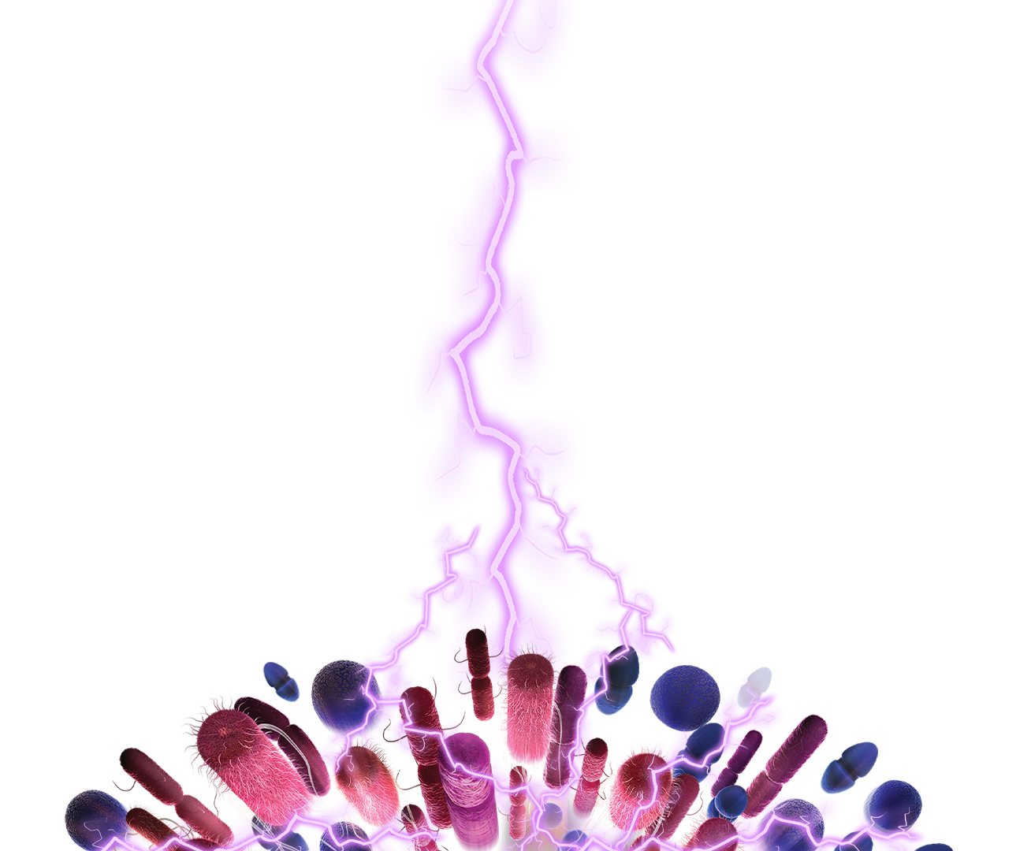
新型抗菌药治疗恶性肿瘤化疗术后重症肺部感染病例分享

Slide 3

● 病例简介
摘要
1.独特性：产金属酶的多重耐肺克+药鲍曼不动杆菌的抗感染治疗
2.背景：肺癌患者

Slide 4
● 患者基础信息
1.人口学信息：姓名：甘敏灵
性別：女性
年龄：59岁
出生地：江西省萍乡市湘东区性峡山口街
2.主诉：主诉：确诊肺癌2月余，呼吸困难20余天。
现病史：患者2月余前因背部疼痛，查CT：左肺上叶舌段占位，2.4*3.9cm，右上肺多发磨玻璃结节，多发骨转移（左侧肩胛骨、下段颈椎、左侧第4后肋、T2-5体、工8椎体及右侧处)。2024-11病理示：（左肺上叶)浸润性肺腺癌，FOS1(+)：c-met (I+)。ASS:EGPR-19exon p.E746-8750del (9. 9%)。在上海口服福替尼。2024-11-27求进一步诊诒遂至我院肿瘤科就诊，入院后予以骨转移灶放疗，经过四次放疗以及靶向治疗。期间予以护胃等对症支持治疗，12-06突发呕血，总量约200-300m，予以护胃、止血等治疗，12-06行胃窦糜烂并出血？钛夹夹闭止血术：术后转消化科继续治疗，予以输血，降血氮、抑酸、补液、維持电解质平衡等对症，患者12-07出 现神志昏迷，经鼻导管面罩加压给氧,状态，心率快、呼吸急促，12-09家属同意转入消化ICU治疗：转入以气管插管接呼吸机辅助通气治疗，余予以抗感染（利奈唑胶0.6g Q12h、 亚胺培南西司他丁钠0.5g Q6h）、抑酸、保护胃黏膜、胃肠减圧、补充白蛋白、输血、升血小板、控制心室率、补液、营养支持治疗等，于12-13日尝试脱机拔管，拔管后愚者呼吸困难，氧饱和度下降，于12-14日再次行气管插管接呼吸机辅助通气。20余天前因呼吸困难、氧饱和度下降于2024-12-20转入呼吸ICU进一步治疗因脱机困难及痰多不易咳出于2024年12月23日行切开术。转入后先后子以头孢他啶阿维巴坦、依拉环素、氨曲南等抗感染，卡泊芬净抗真菌感染，支气管镜检查及吸痰、灌肠通便、芒硝敷脐、护肝、护肾、护胃、补充白蛋白、促进造血、输血等治疗，拟“肺部重症感染吸衰竭、肺真菌感染、重症免疫缺陷” 收治我科。
3.既往史：既往身体状况一般，2023年2月行左侧腓骨内固定术，已取钢板。高血压病史9余年，服用硝苯地平缓释片控制良好，无手术、外伤史，无过敏史

Slide 5
● 入院后检查
1.体格检查：
T 36.7℃ ,P 92次/分钟，R 20次/分钟，BP124/77mmHg，患者经气切接高流量氧疗及呼吸机辅助通气交替，查体：嗜睡，听诊两肺呼吸音粗，双肺国及散在湿性啰音心律齐，各辦膜听诊区未闻及杂音及心包 摩擦音。腹膨隆，腹肌紧张，灌肠后解稀便，双下肢无水肿。
2.辅助检查：
2025-01-08胸全腹CT平扫，肺恶性肿瘤复查，对比老片《2024-12-30）对比：
1 部分小肠管扩张积液积气，可见气液平，邻近系膜肿账模糊，局部肠管扩张较前
明显，累及肠管范围较前大致相仿，肠系膜水肿较前大致相份：随诊复查，必要时
增强扫描。
2.左肺上叶舌段占位，领近支气管可见截断征象，较前范国大致相份，建议结合临床。
3. 左侧肩胛骨、左侧第4及右侧第8肋骨、多个椎体多发骨质破坏，考虑骨转移可能，较前相仿，结合骨扫描。
斜两肺散在斑片状及条片状高密度影，部分边界欠清，考虑感染，较前稍好转，建议继续治疗后复查。
5.右上肺不张较前稍好转。
6. 双侧胸腔少量积液并在下肺部分膨胀不全，较前大致相份。
7主动脉管璧钙化。
8.食管裂孔疝。
19肝右叶鑫肺 。脂肪肝较前稍进展。
110. 胆襄高张，较前相份。
1 腹盆腔少量积液，较前略增多。
12膀胱导尿管置管中。
2024-12-30胸全腹颅脑CT平扫
肺恶性肿瘤复查：较前2024-12-16日对比：
1部分小肠管扩张积液积气，可见气液平，邻近系膜肿账模糊，局部肠管扩张较前
明显，累及肠管范围较前减少，肠系膜水肿较前减轻：随诊复查，必要时增强扫描。
2左肺上叶舌段占位，邻近支气管可 见截断征象，较前范围增大，结合纤支镜检查
分析。
3.左侧肩胛骨、左侧第4及石侧第8肋骨、多个椎体多发骨质破坏，考虑骨转移可能，结合骨扫描。
4两肺散在斑片状及条片状高密度影，部分边界欠清，考虑感染，两肺上叶较前稍好转．两肺下叶较前稍增多，建议继续治疗后复查。
5. 原右上肺不张较前稍好转。
6. 双侧胸腔少量积液并两下肺部分膨肢不全，较前稍明显。
7.主动脉管壁钙化。
8食管裂孔疝。
9.肝右叶龚肿。脂肪肝。
10 胆龚体积大。
11 腹盆腔少量积液，较前略增多。
12.膀胱导尿答罝答中。
13. 预肠未见明显异常密度影。
14 所示部分副鼻卖炎，双侧中耳乳突炎。
2024-12-26胸腹部摄片：
1.两肺上中野透亮度减低，见多发斑片状密度增高影，考虑感染，与2024-12-22片
对比，较前吸收减少，请结合临床随诊复查。
2.主动脉结突出、钙化。
3. 气管插管，上消化道置管中。
4. 腹部肠管较多积气，部分肠管稍扩张，考虑肠梗阻可能，较前稍好转，必要时结
合CT检查。

Slide 6
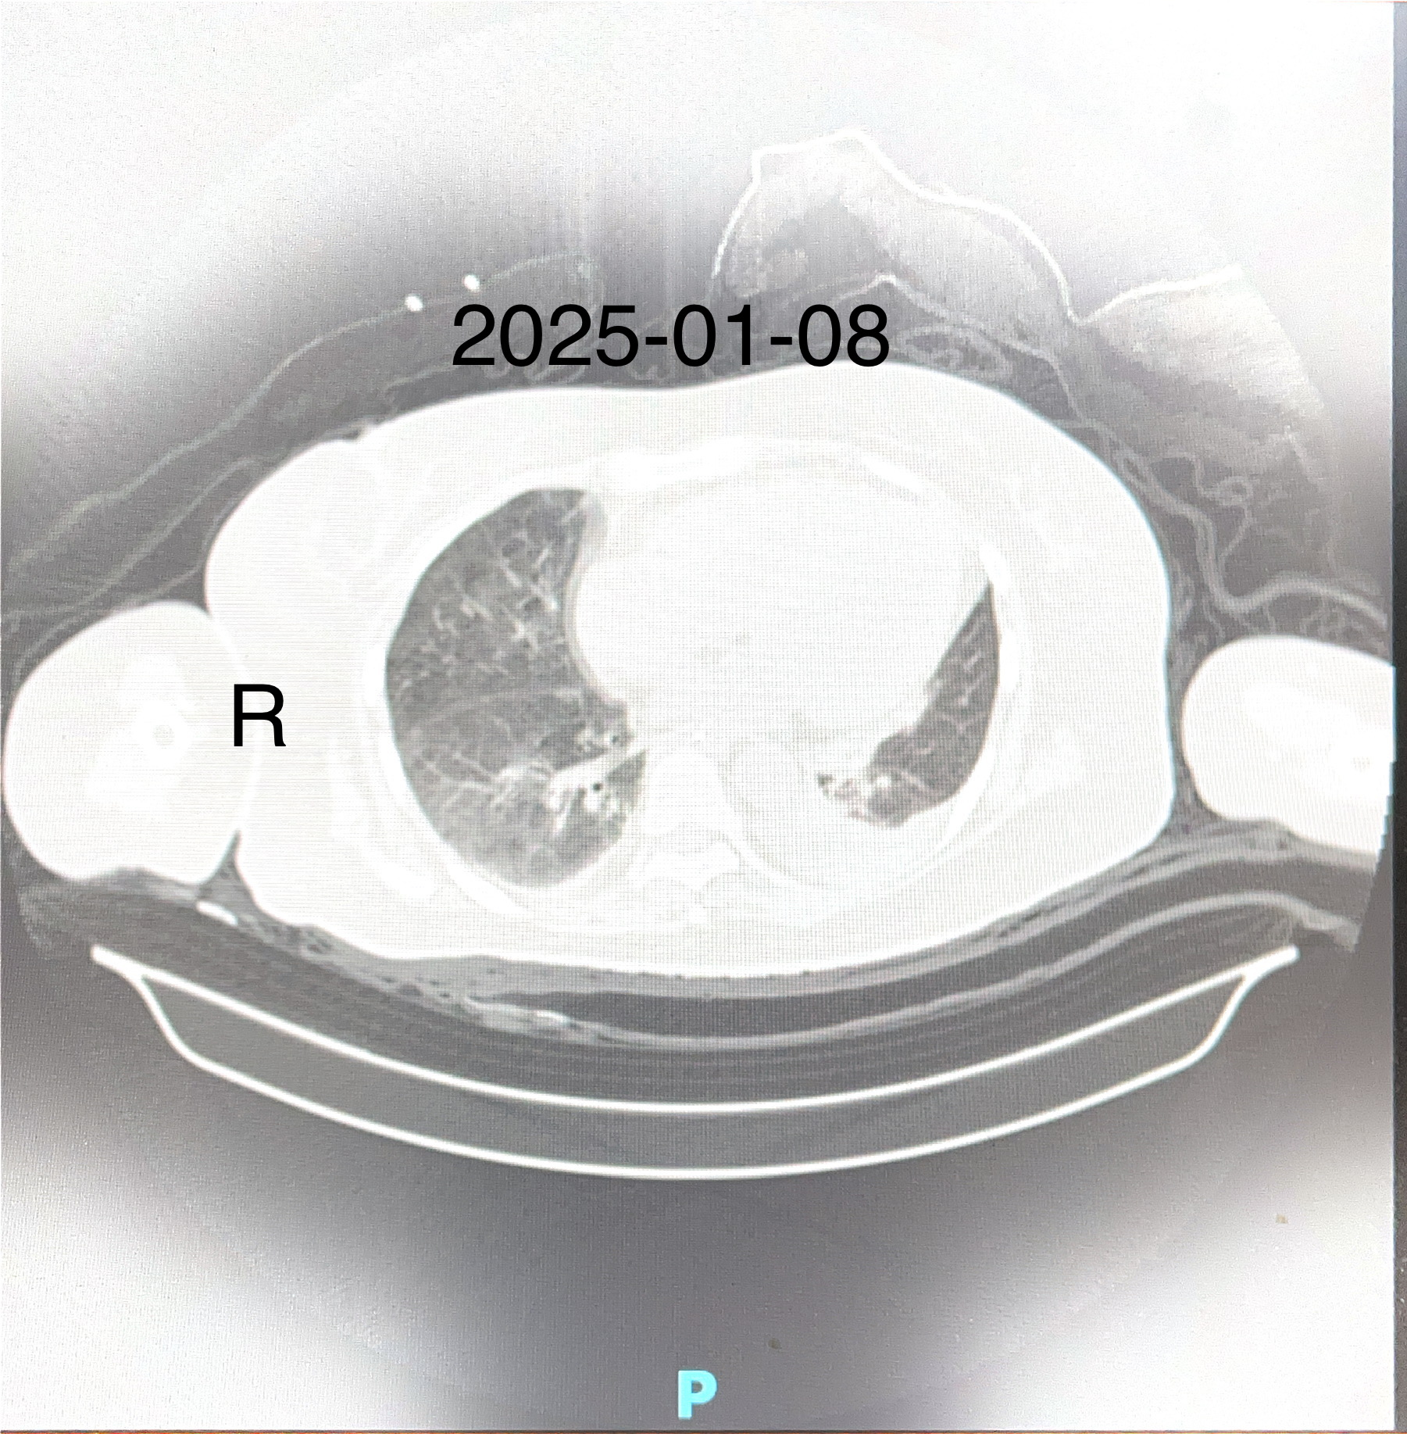
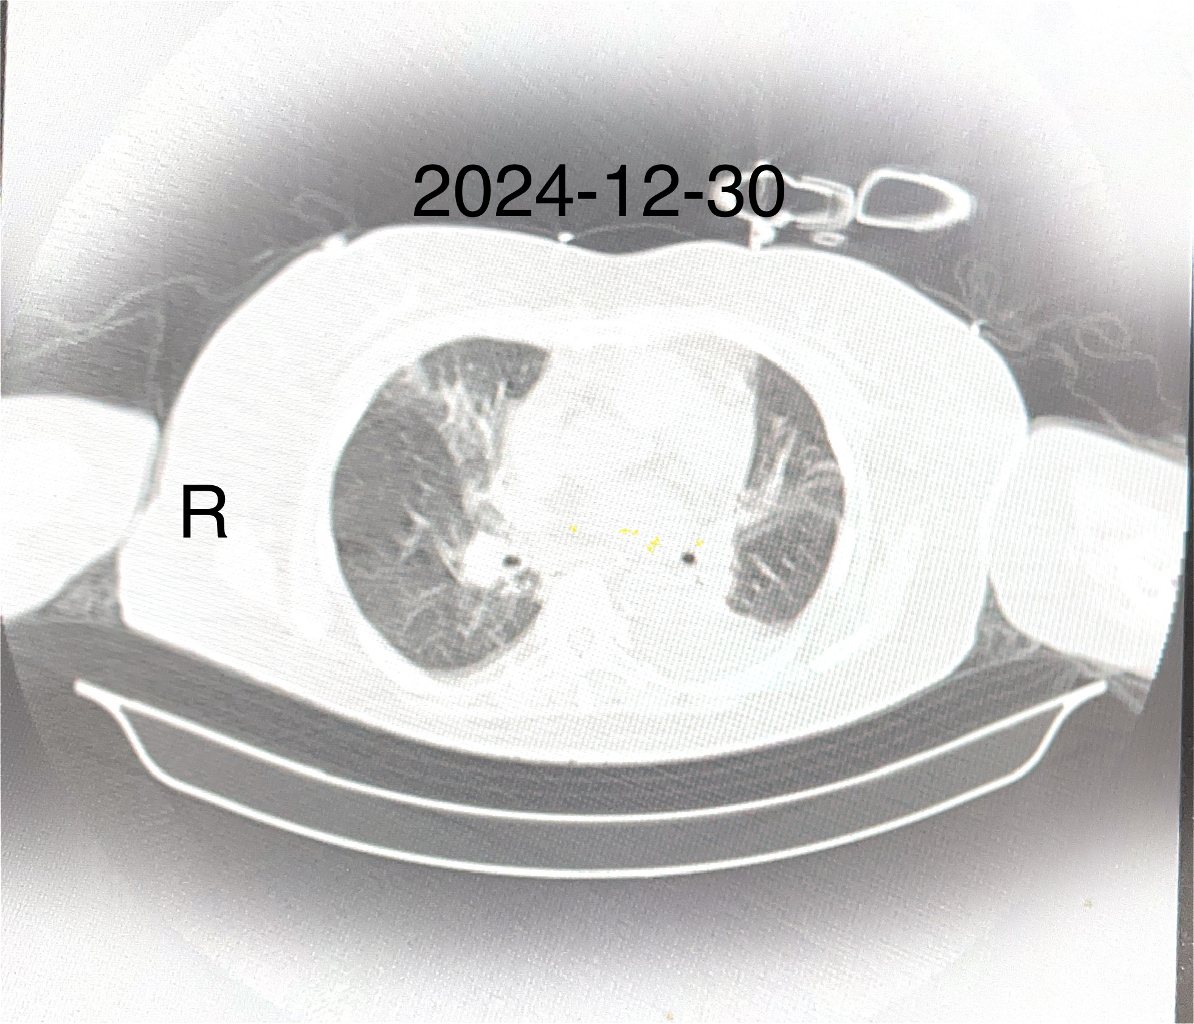
● 入院后检查
3.影像学检查：

Slide 7
● 诊断评估
诊断评估
1.初步诊断：肺部重症感染、肺部重症感染（主诊断)；肺炎克雷伯杆菌感染；鲍曼不动杆菌感染；呼吸哀竭；肺真菌感染，重症免疫缺陷；5.肺恶性肿瘤 cT2 N2 IL, IY：6.骨继发恶性肿瘤；胸腔积液：8.肠梗阻；9.败血症：10.腹腔积液：11.肺不张（右)：12.高血压：13.血小板诚少，14.贫血；15.低蛋白血症：16. 电解质紊乱：高钟血症；高钠血症，17.高尿酸血症：18.肾功能检查的异常结果；19.心力衰竭：20.心肌酶谱异常：21.凝血功能异常：22.胆汁淤积症；23. 门静脉血栓形成：24 肠系膜静脉血栓形成：25. 糜烂性胃炎，26.十二指肠球部溃疡；27_ 脂肪肝；28.肝性脑病？，29. 消化道出血
2.诊断依据：2024-11病理示：（左肺上叶)浸润性肺腺癌，FOS1(+)：c-met (I+)。ASS:EGPR-19exon p.E746-8750del (9.9%)
2024-12-29 痰培养：嗜麦芽真养单胞菌、鲍曼不动杆菌。
2024-12-31 痰培养：鲍景不动杆菌（多次耐药，替加环素、多粘菌素、依拉环素敏感)。
2025-1-4血培养:检出阳性球菌；血培养：屎肠球菌。
3.鉴别诊断：排除肺结核：T-SPOT试验阴性

Slide 8
● 治疗过程
1.药物（聚普瑞锌 0.5g 口服 bid
胸腺法新 1.6mg 皮下注射 2次/周
15％氯化钾注射液 1.5g 静脉滴注 Q8
氨曲南 2g 微量泵静脉推注 走17
卡泊芬净 50mg 静脉滴注 qd
头孢他定阿维巴坦钠 2.5g 静脉滴注 Q8
依拉环素 50mg 静脉滴注 q12
多粘菌素E 200WU 雾化吸入 Q8
注射用头孢哌酮舒巴坦钠1.5g 微量泵静脉推注走17
替加环素 50mg 静脉滴注 q12
替考拉宁0.2g 静脉滴注 q12
达托霉素0.5g 静脉滴注 qd）
2.手术（无）

Slide 9
● 治疗过程
3.微生物/病理结果（2024-12-01 痰涂片：少量真菌孢子。
2024-12-01 痰涂片 荧光染色：未见真菌孢子。
2024-12-29 痰培养：嗜麦芽真养单胞菌、鲍曼不动杆菌。
2024-12-31 痰培养：鲍景不动杆菌（多次耐药，替加环素、多粘菌素、依拉环素敏感)。
2025-1-4血培养:检出阳性球菌；血培养：屎肠球菌：(氨苄西林、左旋氧氟沙星、青霉素钠耐药）。）
4.方案调整（暂无）
5.指标追踪（2024-12-18--2025-01-11
降钙素原：0.88ng/ml 、0.69 0.58 2.19 2.22 3.64 3.01 4.95 6.44 8.99 9.91 11.92 8.62）

Slide 10
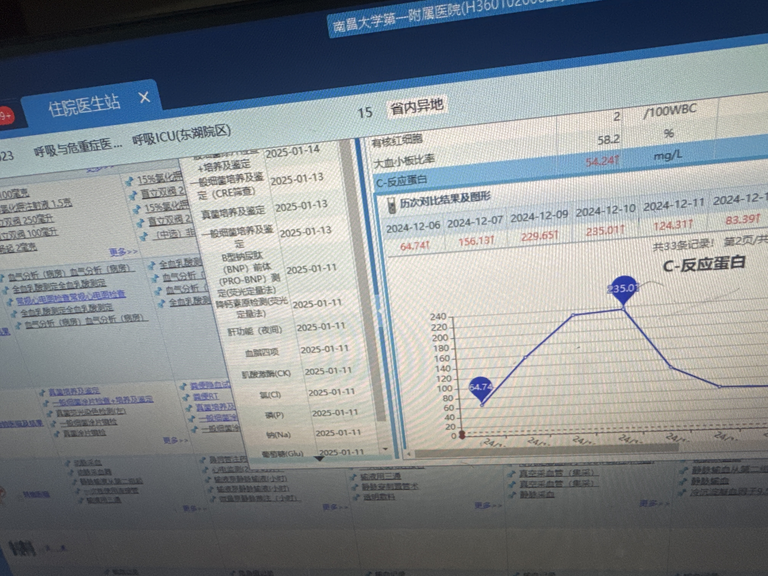
● 治疗过程
3.时间轴记录:(折线图)

Slide 11

● 诊疗体会
1.疗效评价：经美罗培南，多粘菌素，替加环素等治疗无效，使用依拉环素
2.局限性：基本都完成检查
3.结论：依拉环素对金属酶肺克效果优秀

Slide 12
感谢观看
敬请指导

